Slide 1
Röntgen
Lernfeld 12: Bildgebende Verfahren und Strahlenschutzmaßnahmen anwenden
Michael Scheiblich
© Landeszahnärztekammer Hessen • Körperschaft des öffentlichen Rechts
Rhonestraße 4 • 60528 Frankfurt am Main • Telefon 069 427275-0 • www.lzkh.de
^{21.09.2026 · Seite 1}

Slide 2
Urheberrecht
Dieses Lernskript ist urheberrechtlich und leistungsschutzrechtlich geschützt. Die dadurch begründeten Rechte, insbesondere die Verwendung, die Entnahme oder die Vervielfältigung der Inhalte dieses Skriptes und deren Speicherung, bleiben, auch bei nur auszugsweiser Verwertung, vorbehalten. Eine Vervielfältigung der Inhalte - auch von einzelnen Teilen - ist im Einzelfall nur in den Grenzen des deutschen Urheberrechtsgesetzes in der jeweils geltenden Fassung zulässig. Zuwiderhandlungen unterliegen den Strafvorschriften des Urheberrechtsgesetzes.

Slide 3
Eigenschaften von Röntgenstrahlen
→ sind elektromagnetische Wellen;
→ sind unsichtbar;
→ breiten sich gradlinig und auseinanderlaufend (divergent) aus;
→ können reflektiert, gebeugt und gebrochen werden;
→ durchdringen feste Materie (z. B. Gewebe, Knochen);
→ nehmen mit Abstand zum Quadrat ab (Abstandsquadratgesetz);
→ haben ionisierende Wirkung;
→ bringen fluoreszierende Stoffe zum Aufleuchten;
→ belichten fotografische Filme;
→ haben eine biologisch schädigende Wirkung, indem sie das Zell-
wachstum hemmen und Gewebe zerstören;
→ haben im Vakuum Lichtgeschwindigkeit;
→ können abgeschirmt werden.
Gemeinsamkeiten mit Tageslicht

Slide 4
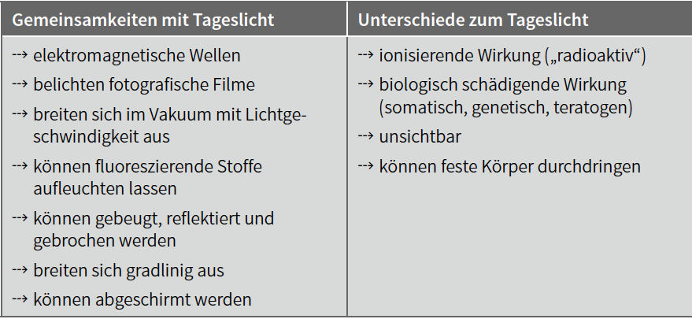
Eigenschaften von Röntgenstrahlen (2)

Slide 5
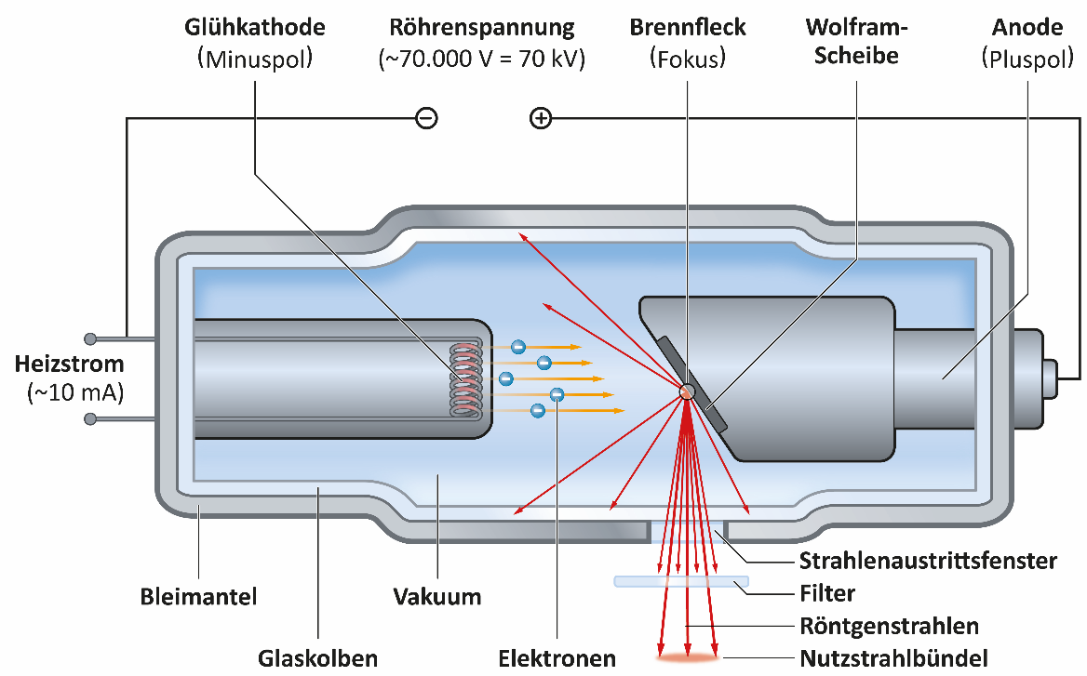
Aufbau Röntgenröhre

Slide 6
Entstehung von Röntgenstrahlen
→ Außen: strahlendichtes Gehäuse
→ Innen: Glaskolben, der luftleer gepumpt ist (= Vakuum), in dem sich die
Glühkathode (−) und die Metallanode (+) befinden
→ Glühkathode (−) wird aufgeheizt
→ durch angelegte Spannung zwischen Kathode (−) und Anode (+) werden die
erzeugten Elektronen (negativ geladene Teilchen) zur Anode hin beschleunigt
Röntgenstrahlen werden in Röntgenröhre erzeugt:
→ Elektronen prallen mit hoher Geschwindigkeit auf eine Metallplatte.
→ Beim Aufprall wird ein geringer Anteil der Elektronen (1 %) als Bremsenergie in
Form von Röntgenstrahlen abgestrahlt.

Slide 7
Entstehung von Röntgenstrahlen (2)
→ Die meisten Elektronen (99 %) werden in Wärme umgewandelt
→ Die entstandene Röntgenstrahlung wird durch einen Röntgentubus, in dem sich
ein Aluminiumfilter und eine Lochblende befinden, auf das Objekt gerichtet.
→ Die Bleiummantelung des Tubus und die Blende bündeln die Röntgenstrahlen. →
Nutzstrahlenbündel (in dessen Mitte verläuft der Zentralstrahl)
→ Blende: grenzt Bündel ein → Reduzierung der Strahlenbelastung, bestrahlte
Hautfläche maximal 6 cm Durchmesser
→ Ein Filter (aus Aluminium) im Tubus filtert weiche Röntgenstrahlen heraus und
lässt harte Röntgenstrahlen hindurch. (→ Harte Röntgenstrahlen haben ein
besseres Durchdringungsvermögen durch den Körper und tragen zur Bildent- stehung bei.)

Slide 8
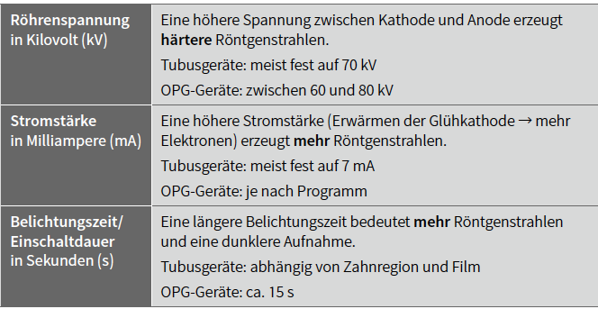
Beeinflussung der Röntgenstrahlen
Folgende drei Größen (Parameter) beeinflussen die Entstehung, das Durchdringungs-
vermögen und die Bildentstehung:(kV)

Slide 9
Strahlendosis und biologische Wirkung
Folgende menschlichen Körperzellen reagieren besonders empfindlich auf
Röntgenstrahlen:
→ embryonale Zellen
→ Drüsenzellen
→ Knochenmarkzellen
→ Augenlinse
→ Zellen der Fortpflanzungsorgane
→ Lymphgewebe
→ Epithelzellen

Slide 10
Strahlendosis und biologische Wirkung (2)
Mögliche Schäden durch Röntgenstrahlen:
→ Genetisch: Erbanlagen betroffen, Auswirkung erst in der nächsten Generation
→ Somatisch: Körperzellen betroffen, direkte Schädigung (Verbrennung, Krebs)
→ Teratogen: embryonale Fehlbildungen
Merke: Neben der künstlich erzeugten Strahlung (Röntgen, Atomkraft) ist der Mensch
auch einer natürlichen Strahlung ausgesetzt.

Slide 11
Strahlendosis und biologische Wirkung (3)
Das Ausmaß möglicher Strahlenschäden hängt ab von:
der empfangenen Strahlendosis
der Strahlenempfindlichkeit des betroffenen Gewebes
dem bestrahlten Körpervolumen
Die Effektive Dosis dient als Maß für die Gesamtbelastung des Menschen
durch ionisierende Strahlung
Gemessen wird die Effektive Dosis in mSv= Millisievert

Slide 12
Begriff Effektive Dosis
Effektive Dosis: Äquivalentdosis plus Gewebewichtungsfaktor
→ Äquivalentdosis: Wirkungsgrad von Röntgenstrahlen auf den Organismus,
Maßeinheit ist Sievert (Sv)
→ Gewebewichtungsfaktor: drückt die Strahlenempfindlichkeit von Gewebe aus

Slide 13
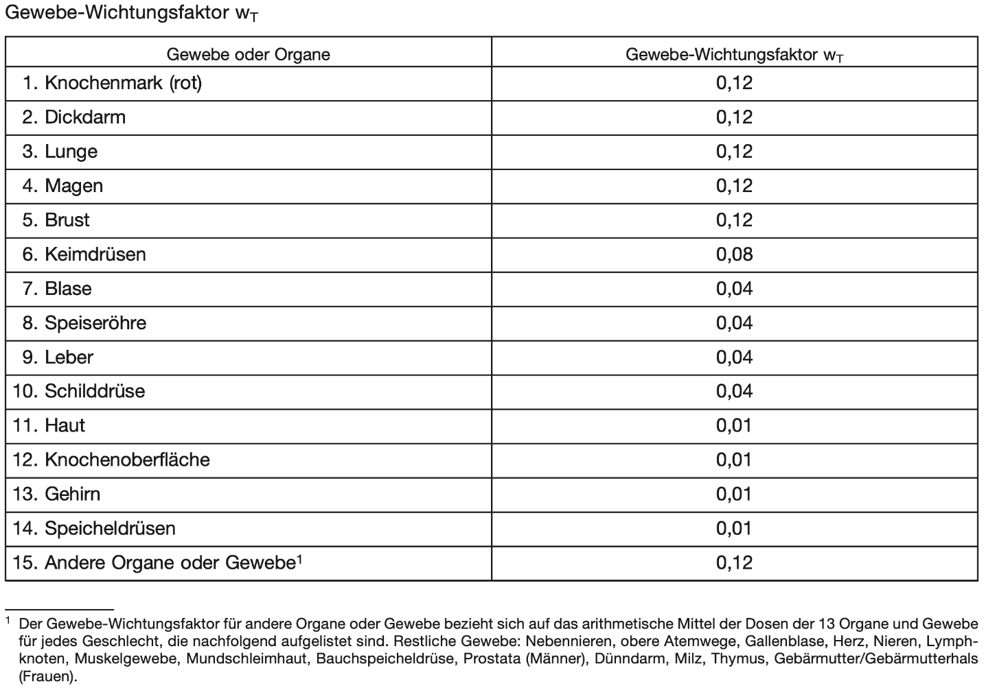

Slide 14
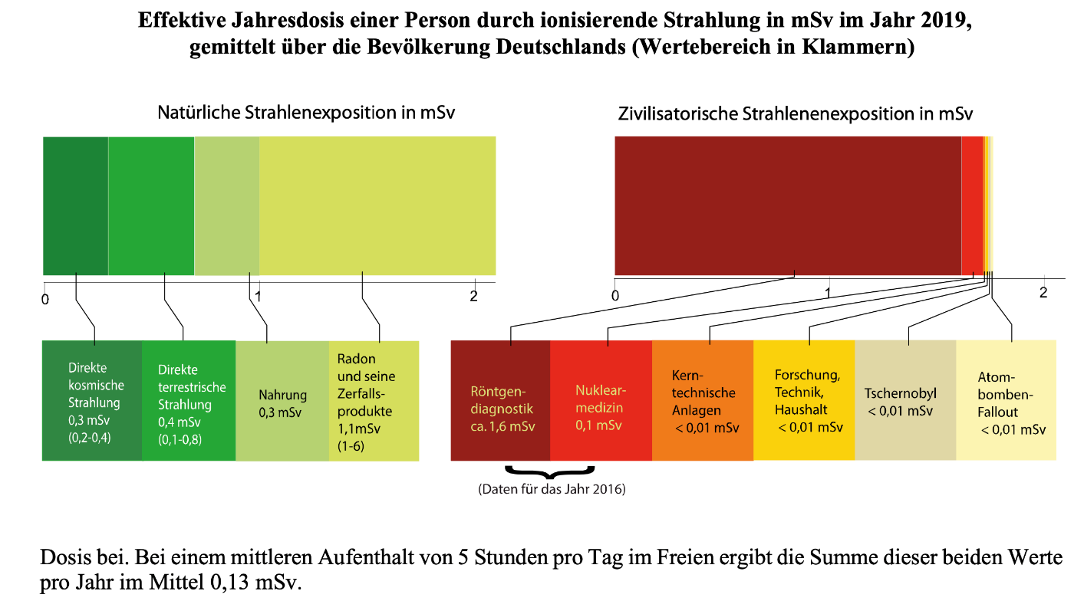
Abbildung: Effektive Jahresdosis einer Person durch ionisierende Strahlung in mSv im Jahr 2019.
Quelle: Deutscher Bundestag 20. Wahlperiode – Drucksache 20/1488 (Unterrichtung durch die Bundesregierung (über BfS und BMU) 08.04.2022, S. 15)

Slide 15
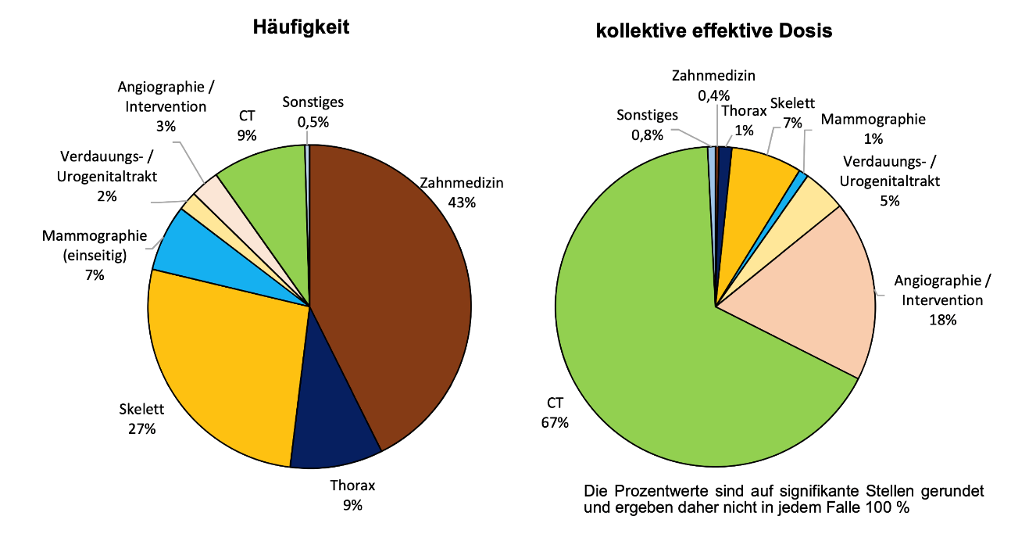
Abbildung : Prozentualer Anteil der verschiedenen Röntgenuntersuchungsarten an der Gesamthäufigkeit von Röntgenuntersuchungen (links) und an der kollektiven effektiven Dosis (rechts) für das Jahr 2016.
Quelle: Deutscher Bundestag 20. Wahlperiode – Drucksache 20/1488 (Unterrichtung durch die Bundesregierung (über BfS und BMU) 08.04.2022, S. 40)

Slide 16
Effektive Dosis im Vergleich
Zahnaufnahme < 0,01 mSv
Mammografie 0,2 – 0,6 mSv
Lendenwirbelsäule 0,8 – 1,8 mSv
CT-Untersuchung 2 – 4 mSv
des Kopfes

Slide 17
Effektive Dosis im Vergleich (2)
Aufnahmen in der Zahnheilkunde im Vergleich:
Zahnaufnahme < 0,01 mSv
Panoramaschicht- 0,004 - 0,03 mSv
aufnahme abhängig vom Gerätetyp
Fernröntgenseitenbild < 0,003 mSv

Slide 18
Effektive Dosis im Vergleich (3)
Strahlenbelastung:
Fliegen (10 Std., 10 000m Höhe) 0,05 mSv
Natürliche Strahlenbelastung: 2,7 mSv/ Jahr
Rauchen (20 Zig./Tag): 107 mSv / Jahr
Lungendosis durch radioaktive
Belastung des Tabaks
Ein starker Raucher mit 20-40 Zigaretten pro Tag verpasst seinen Bronchien pro Jahr die gleiche Strahlenmenge, als wenn er sich 250 Mal seine Lungen röntgen lassen würde.

Slide 19
Strahlenbelastung durch Rauchen
Lungendosis
  Bei 20 Zigaretten am Tag:
  10 mSv pro Jahr
80-90 % aller Lungenkrebsfälle
werden durch Rauchen verursacht, davon ca.
50 % durch Strahlenbelastung

Slide 20
Strahlenschutz-Grundsätze
Keine Röntgenaufnahme ohne medizinische Indikation. Der gesundheitliche Nutzen muss gegenüber dem Strahlenrisiko überwiegen (Vermeidung jeder unnötigen Strahlenexposition) → Rechtfertigende Indikation
Bei mehreren geeigneten bildgebenden Verfahren ist dasjenige auszuwählen, welches für den Patienten mit der geringsten oder mit keiner Strahlenexposition verbunden ist → Geringhalten jeder Strahlenexposition
Sind nur bildgebende Verfahren geeignet, die mit einer Röntgenstrahlenbe-lastung verbunden sind, so ist das auszuwählen, welches bei vergleichbarem gesundheitlichem Nutzen mit der geringsten Strahlenbelastung verbunden ist.
Alle Möglichkeiten des Strahlenschutzes sind für den Patienten auszuschöpfen.

Slide 21
Strahlenschutz
Möglichkeiten
Bleischürze
Schutzschild
Dosisbegrenzung
Zu beachten
die Bleischürze und das Schutzschild
müssen eng anliegen
Auswahl der passenden Bleischürze
→ Zahnfilm: hochabschließend
→ OPG: Auflage maximal auf Schulter
Fotos: Krüper, W., Bielefeld

Slide 22
Übersicht der Möglichkeiten zur Dosisbegrenzung
Verwendung von Filmen mit höherer Empfindlichkeit
Verwendung eines Langtubus anstelle eines Kurztubus
Verwendung eines Rechtecktubus anstelle eines Rundtubus
Einblendung des Nutzstrahlenbündels
Abdeckung von Körperbereichen, die nicht geröntgt werden sollen
Korrekte Filmverarbeitung
Gewissenhafte Einstellung des Zentralstrahls
etc. ...

Slide 23
Möglichkeiten zur Dosisbegrenzung
Röhrenspannung bei Zahnfilmgeräten
mindestens 60 KV
maximal 70 KV
Die Belichtungszeit ist bei 60 KV
doppelt so lang wie bei 70 KV !
→ höhere Strahlenbelastung

Slide 24
Möglichkeiten zur Dosisbegrenzung – analoge Technik
Filmempfindlichkeit
Klasse D: Kodak Ultraspeed
Agfa M2 comfort D
Klasse E: Agfa dentus comfort M2
(Kodak Ektaspeed)
Klasse F: Kodak Insight
- Klasse D doppelte Belichtungszeit wie Klasse E → mind. Klasse E !
- jedoch, je empfindlicher, desto unschärfer !

Slide 25
Möglichkeiten zur Dosisbegrenzung – analoge Technik
Film- /Foliensystem bei extraoralen Aufnahmen
(→ Verwendung von Verstärkerfolien)
Geringere Strahlenbelastung
Schwärzung durch Lichtemission
geringere Dosis / schlechtere Darstellung von Details

Slide 26
Verstärkerfolien - Filmkassetten
Definition
Metallkassette für extraorale Aufnahmen, die
den Bildträger sowie die Verstärkerfolien
beinhaltet
Belichtung des Bildträgers
an der Vorder- und Rückseite der Filmkassette
befindet sich eine Verstärkerfolie
→ mit fluoreszierendem Stoff beschichtet
die auftreffenden Röntgenstrahlen lassen den
fluoreszierenden Stoff aufleuchten
95% der Belichtung des Bildträgers erfolgen
durch das Licht der Verstärkerfolie
5% der Belichtung des Bildträgers erfolgen
direkt durch die Röntgenstrahlen

Slide 27
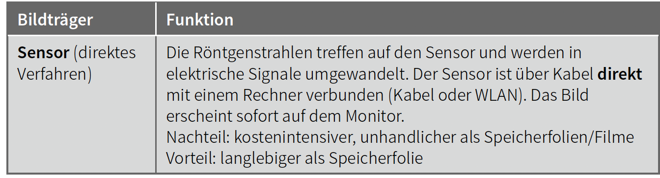
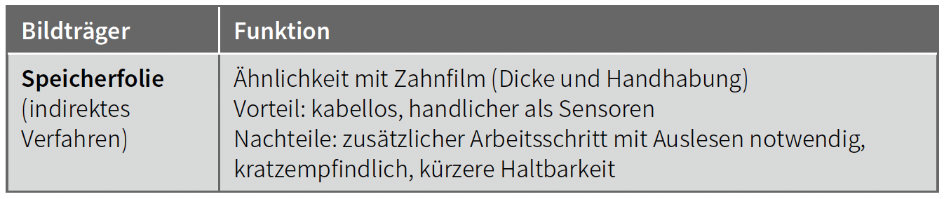
Digitales Röntgen
digitales Röntgen mit Sensor und Speicherfolien:

Slide 28
Digitales Röntgen
Vorteile
  Dosissenkung
  (wie F-Film)
  keine Dunkelkammer, keine Chemie
  schneller Bildzugriff
  Bildnachbearbeitung
  Datenübertragung
  Platzsparendes Archiv
Nachteile
  - teilweise geringere Auflösung
  - mit Sensor nicht alle Techniken verfügbar
  - Sensor im Mund unbequem
  Bildweitergabe unter Beachtung der Datenschutzrichtlinien
  Sicherstellung der Archivierung über lange Zeiträume

Slide 29
Möglichkeiten zur Dosisbegrenzung
bestrahlte Fläche:
Rundtubus Ø 6cm → 28 cm²
Zahnfilm 3x4 cm → 12 cm²
Kinderfilm 2x3 cm → 6 cm²
Wie kann man das Nutzstrahlenfeld
eingrenzen?

Slide 30
Möglichkeiten zur Dosisbegrenzung
  Die Einblendung des Nutzstrahlenfeldes ist nur mit Hilfe von Filmhaltern zu erreichen !
→ Paralleltechnik ist empfehlenswert
und daher der Halbwinkeltechnik vorzuziehen

Slide 31
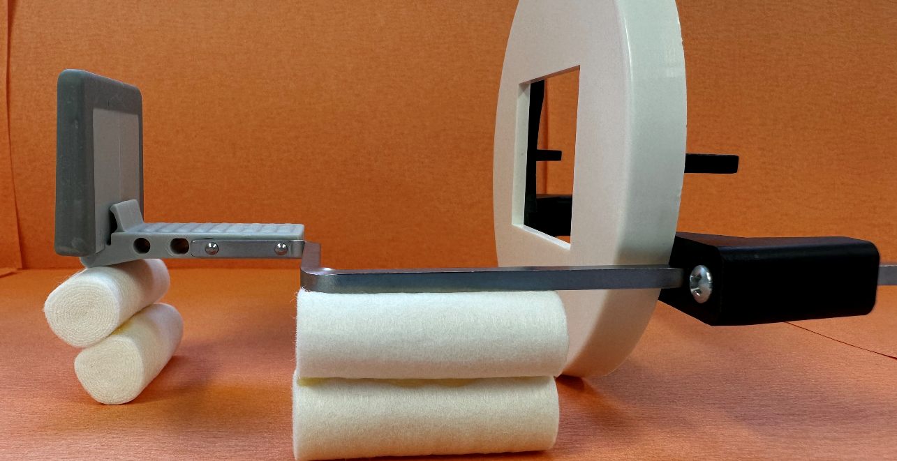
Einblendung des Nutzstrahlenfeldes
^{Bild: Woltert, A., Wolfhagen}

Slide 32
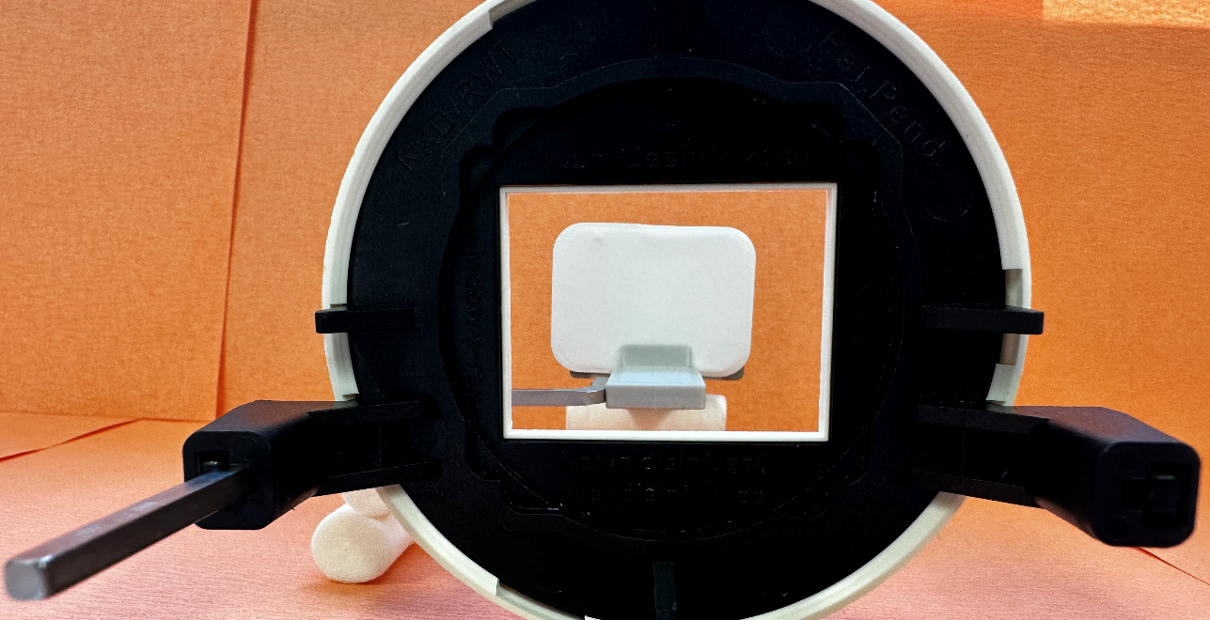
Einblendung des Nutzstrahlenfeldes
^{Bild: Woltert, A., Wolfhagen}

Slide 33
Kontrollbereich
Definition
Bereich, in dem eine Person eine effektive
Dosis von > 6 mSv pro Jahr erhalten kann
Bereich von 1,5 m um die Röntgenröhre herum
(bei zahnärztlichen Röntgengeräten)
Zu beachten
im Kontrollbereich befindet sich nur der
Patient und eventuell eine helfende Person
der Kontrollbereich ist ist abzugrenzen und
während der Einschaltzeit zu kennzeichnen
→ Kein Zutritt - Röntgen
Grafik: Mair, J., München

Slide 34
Helfende Person
Definition
Begleitperson des Patienten, die während der Röntgenaufnahme innerhalb des Kontrollbereichs Hilfestellung leistet
Voraussetzungen
Belehrung: Strahlenrisiko und Strahlenschutz
→ schriftliche Einverständniserklärung
keine Schwangerschaft
Beachten der Strahlenschutzmaßnahmen
→ Schutzschild/Bleischürze
Foto: Fotolia/Drobot Dean

Slide 35
Gesetzliche Vorgaben
Strahlenschutzgesetz
Strahlenschutzverordnung

Slide 36
Röntgentechniken

Slide 37
Intraorale Röntgentechniken
Film/Speicherfolie/Sensor (= Bildträger) befinden sich im Mund des Patienten. Die
Kopfhaltung des Patienten ist so, dass der zu röntgende Kiefer waagerecht = horizontal
zum Boden ausgerichtet ist.
→ Zahnfilmaufnahme: bis zu drei Zähnen, Wurzel, Apex, Knochen sichtbar
→ Bissflügelaufnahme (Bite Wing): zeigt nur Zahnkronen zweier Quadranten und
Approximalräume, dient der Kariesdiagnostik
→ Aufbissaufnahme: Bildträger horizontal im Mund → zur Darstellung verlagerter
3er im OK und Speichelsteinen im UK
kV und mA sind Gerätekonstanten
Belichtungszeit ist variabel

Slide 38
Einstellung des Zentralstrahls
Nutzstrahlen sind die aus der Röntgenröhre austretenden Strahlen, die zur Anfertigung
des Röntgenbildes genutzt werden. Der Zentralstrahl ist eine gedachte Linie in
der Mitte des Nutzstrahlenbündels.
Orthoradial: Zentralstrahl trifft senkrecht auf den Zahn bzw. Bildträger
→ Anwendung bei Zahnfilm- und Bißflügelaufnahmen
b) Mesialexzentrisch: Röntgenröhre nach mesial verschoben
c) Distalexzentrisch: Röntgenröhre nach distal verschoben
Zweck von b) und c): Darstellung von Wurzeln, die sich bei orthoradialer Einstellung
überlagern (obere 4er) → z. B. bei WK-Behandlung
Exzentrische Aufnahmen

Slide 39
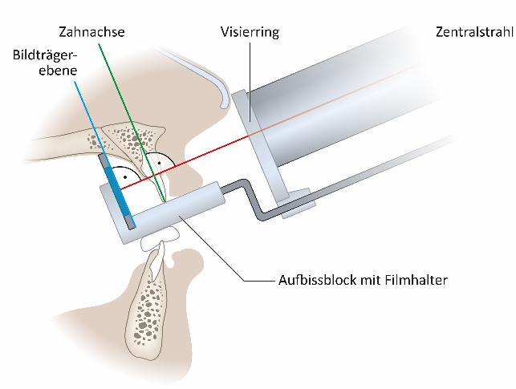
Paralleltechnik
Einstellung
die Bildträgerebene liegt parallel zur
Zahnachse
der Zentralstrahl verläuft senkrecht
(= orthoradial) zur Zahnachse und zur Bildträgerebene
Fixierung des Bildträgers
durch Filmhalter mit Aufbissblock und Visier-
ring
→ Visierring zur Ausrichtung des Tubus
eine Einblendung des Nutzstrahlenbündels
ist durch speziellen Visierring möglich
→ geringere Strahlenbelastung

Slide 40
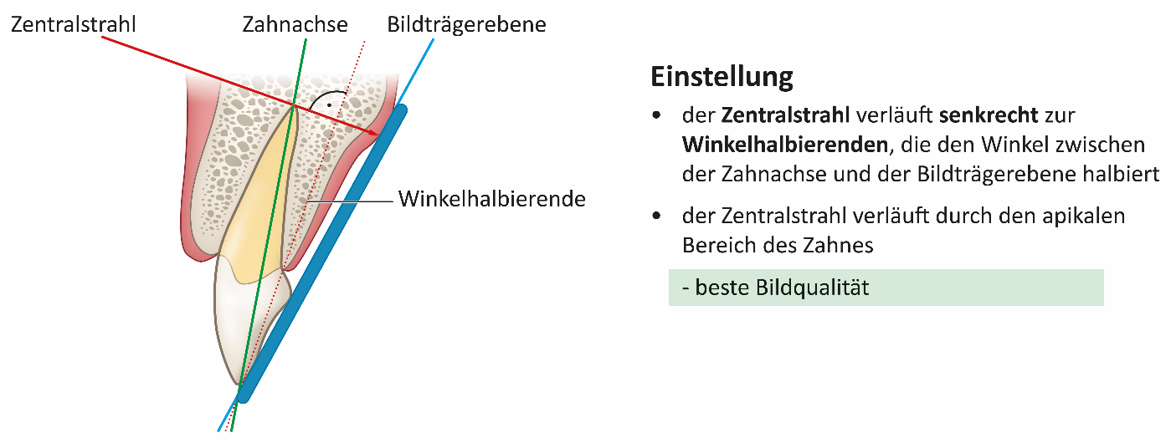
Halbwinkeltechnik (1)

Slide 41
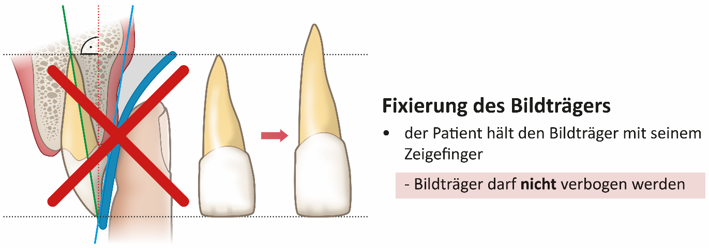
Halbwinkeltechnik (1)

Slide 42
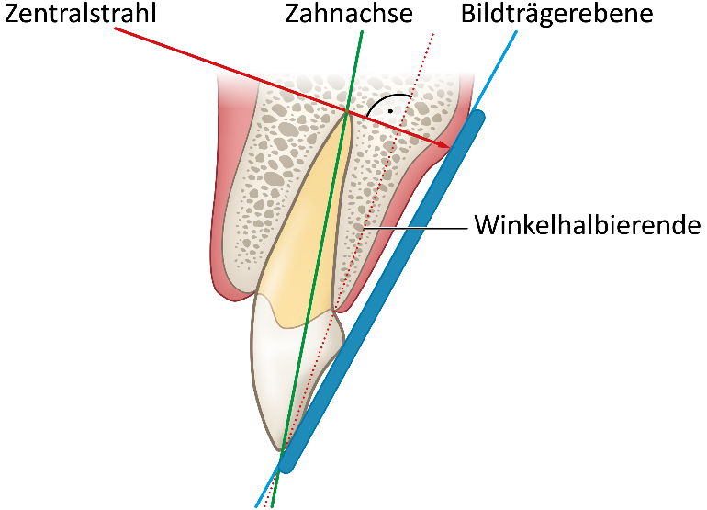
Halbwinkeltechnik (2)
Winkelgrobeinstellung des Tubus
Oberkiefer
→ Frontzähne
+ 55°
→ Prämolaren
+ 45°
→ Molaren
+ 35°
Unterkiefer
→ Frontzähne
− 20°
→ Prämolaren
− 10°
→ Molaren
− 5°

Slide 43
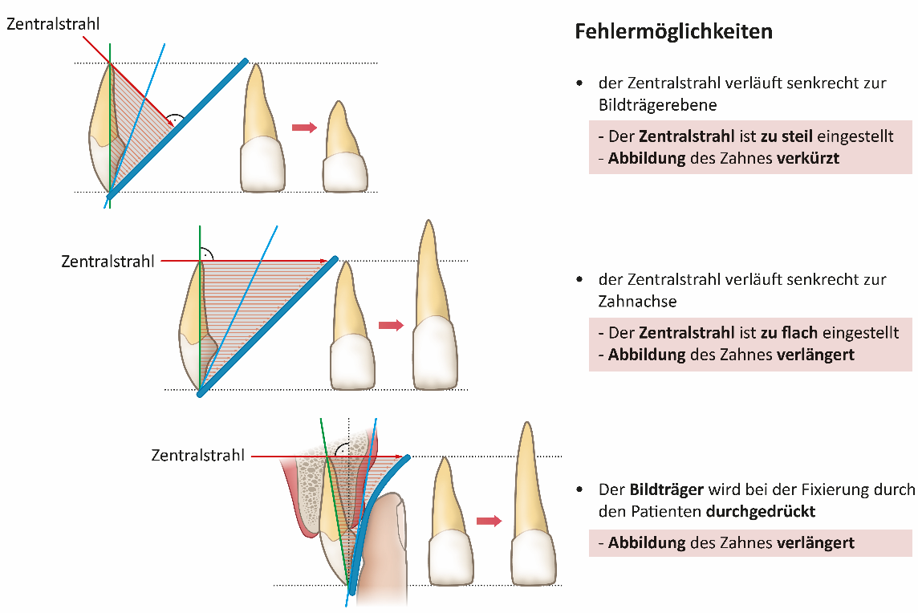
Halbwinkeltechnik (3)

Slide 44
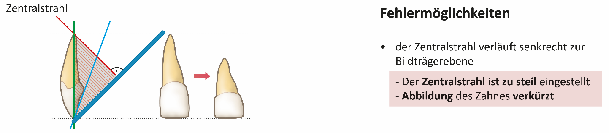
Halbwinkeltechnik - Fehlermöglichkeiten

Slide 45
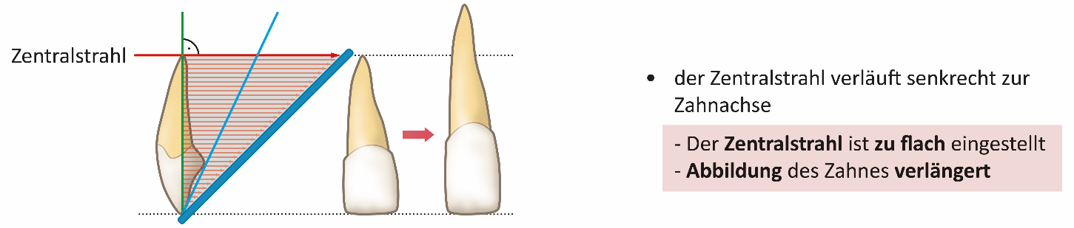
Halbwinkeltechnik - Fehlermöglichkeiten

Slide 46
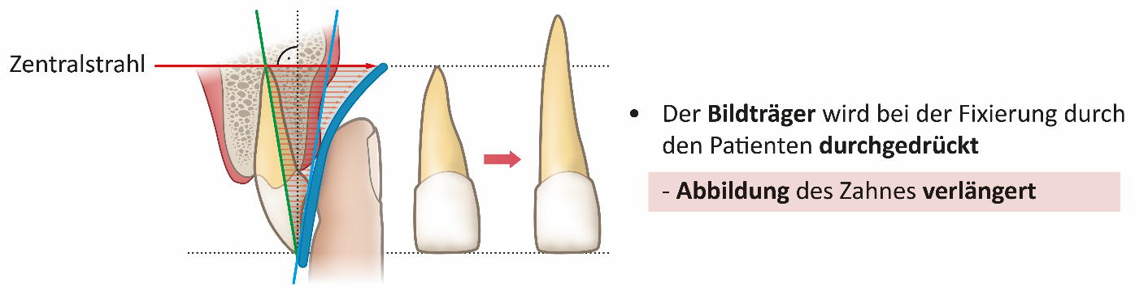
Halbwinkeltechnik - Fehlermöglichkeiten

Slide 47
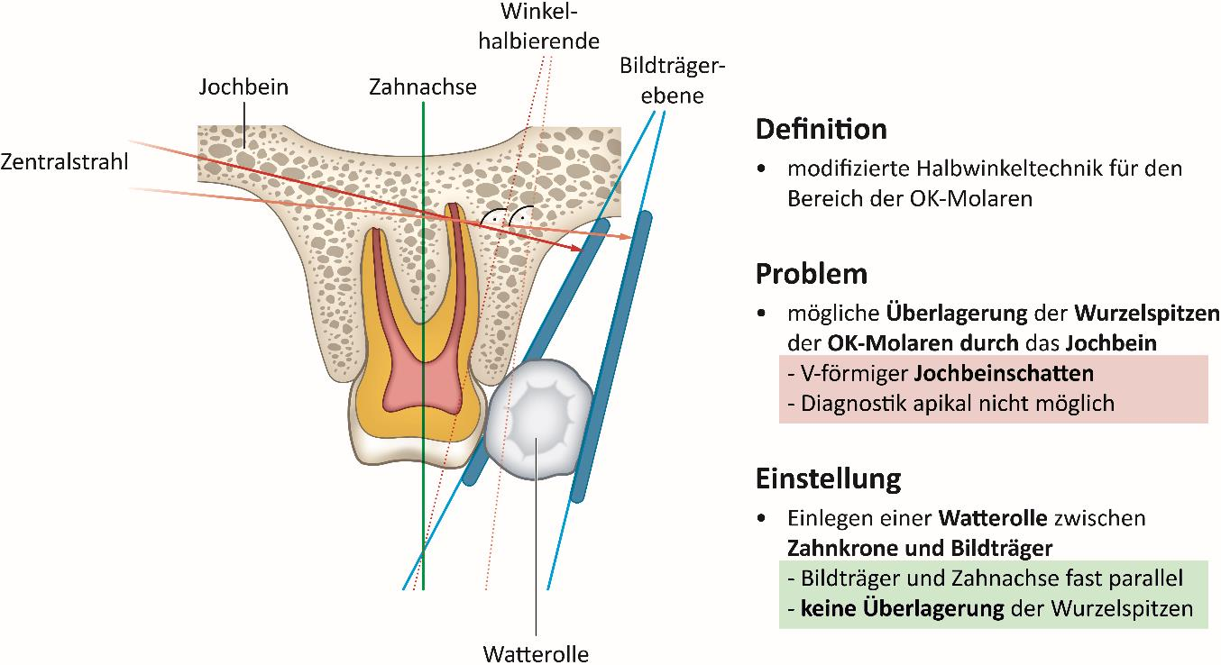
Technik nach Le Master

Slide 48
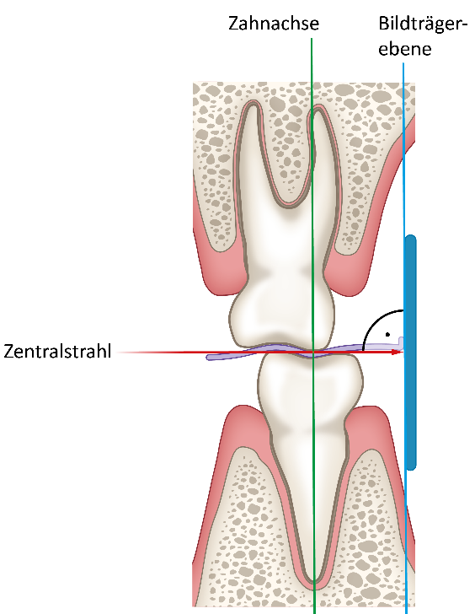
Bissflügelaufnahme
Einstellung
die Bildträgerebene liegt parallel zur
Zahnachse
der Zentralstrahl verläuft senkrecht zur
Bildträgerebene in Höhe der Kauebene
Fixierung des Bildträgers
durch spezielle Filmhalter
rechtfertigende Indikation
Kariesdiagnostik im Approximalraum
Diagnostik des Zahnhalteapparates
→ z.B. Knochentaschen

Slide 49
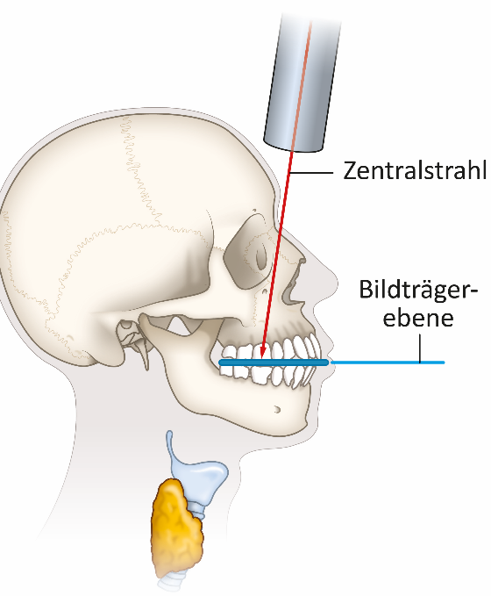
Aufbissaufnahme (1)
Definition
Übersichtsaufnahme des Oberkiefers (mit Gaumen) oder des Unterkiefers
rechtfertigende Indikationen
Darstellung verlagerter Zähne oder Frakturen
Darstellung pathologischer Veränderungen
→ Kieferzysten
→ Speichelsteinen
→ Tumoren
Fixierung des Bildträgers
durch vorsichtiges Zubeißen auf einen großen
Bildträger, der in der Kauebene der Zähne liegt
Problem: Sensoren/Speicherfolien

Slide 50
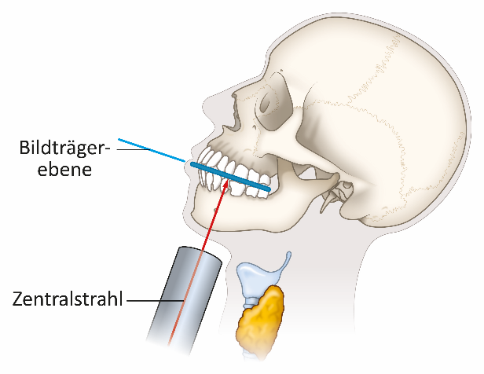
Aufbissaufnahme (2)
Einstellung
bei einer Aufbissaufnahme des Oberkiefers
verläuft der Zentralstrahl möglichst senkrecht
auf die Mitte des Bildträgers
→ Tubus leicht schräg auf Nasenwurzel
bei einer Aufbissaufnahme des Unterkiefers
verläuft der Zentralstrahl senkrecht auf die
Mitte des Bildträgers
→ Tubus senkrecht zum Mundboden
Zu beachten
der Zentralstrahl soll nicht durch die Schilddrüse
verlaufen
→ korrekte Kopfposition
→ Verwendung Schutzschild bei OK- Aufnahme

Slide 51
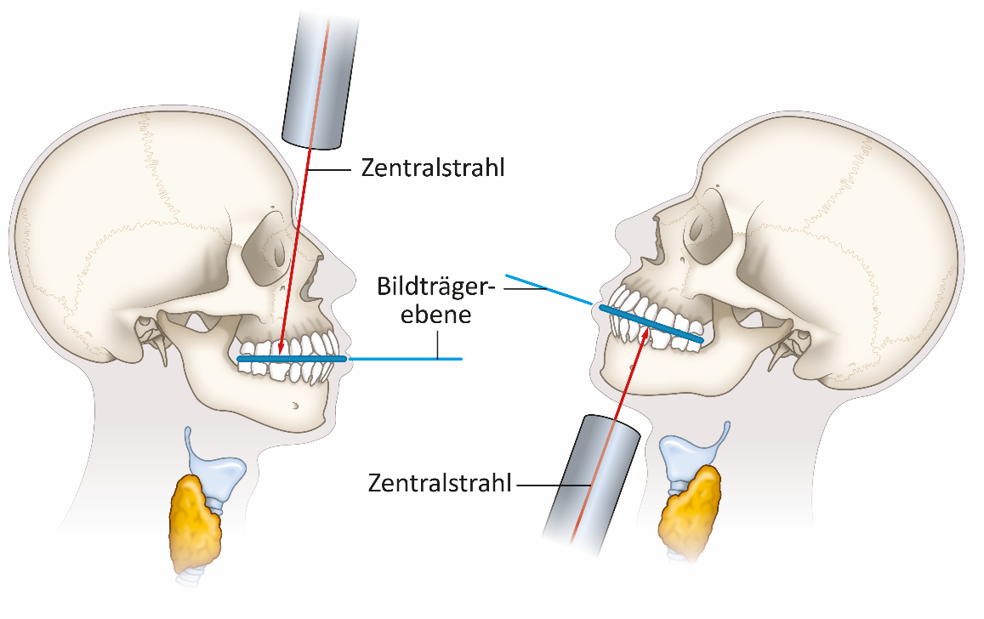
Aufbissaufnahme (3)

Slide 52
Intraorales Röntgen - Vorgehen
Rechtfertigende Indikation
vor der Röntgenaufnahme
gestellt durch den Zahnarzt
Befragung des Patienten
Strahlenschutz des Patienten
Bleischürze anlegen
Schwangerschaft: ja/nein
Schutzschild anreichen
→ Frauen im gebährfähigen Alter
Patient Platz nehmen lassen
Ablegen von Metallgegenständen
Kopf an Kopfstütze anlehnen
Kieferpositionierung
Schmuck, Brille, Hörgerät
herausnehmbarer Zahnersatz

Slide 53
Extraorale Röntgentechniken
Definition
Röntgentechnik, bei der sich der Bildträger
außerhalb der Mundhöhle befindet
Formen
Orthopantomogramm (OPG) / Panoramaschichtaufnahme
Fernröntgenseitenaufnahme (FRS)
Handaufnahme
Digitale (dentale) Volumentomografie (DVT)
Fotos: Fotolia/Aniuszka (ob. li.); Cleve, Dr. F., Kevelaer (Mi. re.); Your photo today. A1 pix – superbild (Mi. li.); Sirona Dental GmbH, Wals/Österreich (un. re.)

Slide 54
Panoramaschichtaufnahme /
Orthopantomogramm
Definition
Übersichtsaufnahme aller Zähne und großer
Teile der Kiefer
Dargestellte Strukturen
alle Zähne
Ober- und Unterkiefer
Kieferhöhlen
Kiefergelenke
Bildentstehung
die Röntgenröhre und die gegenüberliegende
Kassette mit dem Bildträger drehen sich um
den Kopf des Patienten
während der Umdrehung des Patienten wird
der Bildträger stückweise belichtet

Slide 55
Panoramaschichtaufnahme /
Orthopantomogramm (2)
Positionierung des Patienten
Verwendung von Einstellhilfen am Gerät
→ Bissblock (zwischen den Schneidezähnen)
→ Kinnstütze
→ Stirnhalterung
Ausrichtung des Kopfes in der Frankfurter
Horizontalen
die Verwendung von Lichtlinien erleichtert die Ausrichtung des Patienten (Mittellinie, Eckzahnlinie)
Handgriffe
Fuß- und Schulterpositionierung
Positionierung der Zunge während der Aufnahme

Slide 56
Panoramaschichtaufnahme /
Orthopantomogramm (3)
Belichtungszeit ist Gerätekonstante
kV und mA sind variabel

Slide 57
Fernröntgenseitenaufnahme (FRS)
Definition
seitliche Aufnahme des Schädels, meist zur
kieferorthopädischen Diagnostik
Positionierung des Patienten
Abstand zur Röntgenröhre mindestens 1,5 m
kleiner Abstand zum Bildträger
Verwendung von Einstellhilfen
→ Halterung an Nasenwurzel/Gehörgang
Fotos: Cleve, Dr. F., Kevelaer

Slide 58
Digitale Volumentomografie (DVT)
Definition
Röntgenverfahren zur dreidimensionalen Darstellung von Kiefer- und Schädelknochen
Bildentstehung
während der Rotation des Röntgengerätes werden aus vielen verschiedenen Positionen Bilder gemacht → Videoclip und Einzelbilder
die Bilddaten werden danach vom Computer zu dreidimensionalen Bildern verrechnet
Indikation
Planung von Implantaten
Lokalisation von Tumoren, Zysten und verlagerten Zähnen
Diagnostik von Frakturen

Slide 59
Dokumentation
Aufzeichnungen
Datum
Name und Geburtsdatum des Patienten
Angaben über frühere Röntgenaufnahmen
(im zu untersuchenden Bereich)
Schwangerschaft ja/nein
Art der Röntgenaufnahme
Strahlenbelastung des Patienten
untersuchte Region
→ Zahnfilm: Belichtungszeit
→ OPG: kV und mA
Rechtfertigende Indikation
→ FRS: kV, mA, Belichtungszeit
Röntgenbefund
→ DVT: kV, mA, Belichtungszeit

Slide 60
Qualitätssicherung
Vor Inbetriebnahme einer Röntgenanlage muss eine Abnahmeprüfung
durch den Hersteller oder Lieferant erfolgen.

Slide 61
Inbetriebnahme Röntgengerät
Was ist zu tun? | Wer hat es zu tun?
Aufstellung | Hersteller/Lieferant
Abnahmeprüfung | Hersteller/Lieferant
Sachverständigenprüfung mit Kontrolle der Abnahmeprüfung | Behördlich bestimmter Sachverständiger nach StrlSchG
Anzeige des beabsichtigten Betriebs der Röntgeneinrichtung bei der zuständigen Behörde | Zahnarzt, spätestens 4 Wochen vor Inbetriebnahme
Anmeldung bei der Zahnärztlichen Stelle | Zahnarzt, beauftragte Person
Konstanzprüfung | Zahnarzt, beauftragte Person
Sachverständigenprüfung alle 5 Jahre | Sachverständiger

Slide 62
Abnahmeprüfung
Durch Hersteller oder Lieferant (Depot)
Analog | Digital
Röntgengerät
Filmverarbeitung |  | Sensor / Folie + Scanner
Dunkelkammerbeleuchtung ggf. Filmbetrachter |  | Befundmonitor
Festlegung der Bezugswerte für die Konstanzprüfung
Referenzbilder für die Konstanzprüfung

Slide 63
Abnahmeprüfung
Röntgengerät – analog (Beispiele)
  Röntgengerät
  Filmverarbeitung
  Dunkelkammerbeleuchtung
  Festlegung der Bezugswerte für die Konstanzprüfung
  Festlegung der Referenzbilder für die Konstanzprüfung

Slide 64
Qualitätssicherung - Hessen
Konstanzprüfung
verantwortlich ist der Strahlenschutzbeauftragte
Was wird geprüft? (Fristen)
Filmverarbeitung: wöchentlich
Röntgengeräte: 3x monatlich,
dann vierteljährlich (in Hessen)
Dunkelraum: jährlich

Slide 65
Konstanzprüfung der Filmverarbeitung (analog)
Konstanzprüfung
Temperatur des Entwicklers muss gemessen werden !
max. Abweichung +/- 0,5 °C
Zulässige Abweichungen:
Optische Dichte: +/- eine Stufe des Graukeils
Nutzstrahlenfeld: +/- 2 mm Abweichung

Slide 66
Konstanzprüfung der Filmverarbeitung (analog)
Röntgenaufnahme mit Prüfkörper (Zahnfilmgerät/OPG)
Belichtung und Entwicklung wie bei der Abnahmeprüfung
→ Einstellungen wie Uraufnahme
Auswertung am Röntgenfilmbetrachter !
Dokumentation

Slide 67
Konstanzprüfung Dunkelkammerbeleuchtung oder Tageslichtvorsatz (analog)
1 x jährlich
bei Änderungen an der Dunkelkammerbeleuchtung
wenn Bilder erhöhten Schleier aufweisen

Slide 68
Konstanzprüfung Dunkelkammerbeleuchtung oder Tageslichtvorsatz (analog)
Vorgehensweise
Film mit Prüfkörper belichten
Dunkelkammer -Beleuchtung ausschalten
Film auspacken
Hälfte des Films mit lichtundurchlässigem Material (Karton) abdecken
Dunkelkammer -Beleuchtung für 1 Minute anschalten
Dunkelkammer -Beleuchtung wieder ausschalten
Film im Dunkeln entwickeln

Slide 69
Fehleranalyse – Filmverarbeitung (analog)
Beispiele für zu helles Prüfkörperbild | Beispiele für zu dunkles Prüfkörperbild
Entwickler verbraucht | Entwickler zu konzentriert angesetzt
Entwickler zu kalt | Entwickler zu warm
Spannungsschwankung im Stromnetz | Spannungsschwankung im Stromnetz
Verwendung eines anderen Zahnfilmes einer unempfindlicheren Stufe | Verwendung eines anderen Zahnfilmes einer höheren Empfindlichkeit
Verwendung einer neuen Filmcharge | Verwendung einer neuen Filmcharge

Slide 70
Konstanzprüfung – digitales Röntgen
Bildwiedergabegerät (BWG) = Befundmonitor
  In der Praxis muss mindestens ein sog. Befundmonitor vorhanden sein.
  Zusätzliche Monitore gelten als Betrachtungsmonitore
  (Keine Abnahme- und Konstanzprüfung)

Slide 71
Konstanzprüfung – digitales Röntgen
Monitore nach 01.05.2015
Jeder Befundungsmonitor in der Praxis muss an jedem Arbeitstag auf seine
Konstanz geprüft werden werden (Testbild 1, 2, 3, 5 und 7)
und
zusätzlich je nach Raumklasse und Geräteart halbjährlich (Testbild 6 und 8),
jährlich (bestimmte Parameter bei Raumklasse 6) und fünfjährlich (bestimmte
Parameter bei Raumklasse 5 im Rahmen der Sachverständigenprüfung).

Slide 72
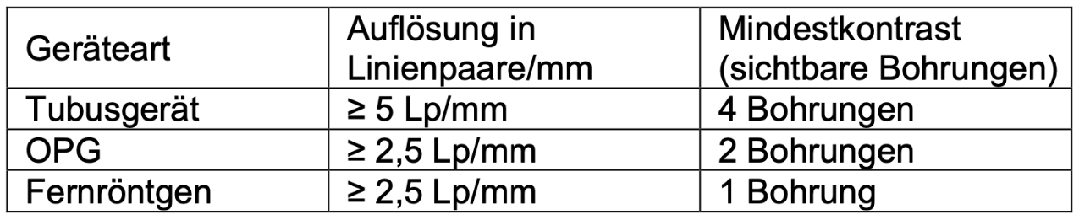
Konstanzprüfung – digitales Röntgen monatlich
Auflösung und Mindestkontrast
siehe Tabelle oben
Artefaktfreiheit prüfen
Artefakte sind Bildfehler, die durch Staub, Kratzer, Flecken, etc. entstehen können.
Tubuskontrolle
Der Tubus muss visuell auf mechanische Mängel geprüft werden.
Nutzstrahlenfeld
Nur bei PSA‐ und FRS‐Geräten
Sensor: oben und unten unbelichteter Rand
Speicherfolie: umlaufend unbelichteter Rand

Slide 73
Fristen und Termine (1)
Aufbewahrungsfrist der Röntgenbilder und der dazugehörigen Aufzeichnungen
bei Personen über 18 Jahren: 10 Jahre
Aufbewahrungsfrist der Röntgenbilder bei Personen unter 18 Jahren: bis zum 28.
Lebensjahr
Aufbewahrungsfrist der Zutrittserlaubnis für schwangere Personen zum
Kontrollbereich: mind. 5 Jahre
Aktualisierung der Fachkunde im Strahlenschutz: spätestens alle 5Jahre
Aktualisierung der Kenntnisse im Strahlenschutz: spätestens alle 5Jahre
Aufzeichnungen über die jährliche Unterweisung nach §63 StrlSchV: 5 Jahre

Slide 74
Fristen und Termine (2)
Aufzeichnungen über die Unterweisung nach §63 StrlSchV bei Betreuungs- und
Begleitpersonen: 1 Jahr
Aufbewahrungsfrist Konstanzaufnahmen sowie die zugehörigen Unterlagen:
10 Jahre
Abnahmeprüfung der Röntgeneinrichtung: für die Dauer des Betriebes,mindestens
jedoch 3 Jahre nach Abschluss der nächsten vollständigen Abnahmeprüfung
Sachverständigungsprüfung: alle 5 Jahre
Überprüfung durch die Zahnärztliche Stelle: alle 3 Jahre

Slide 75
Abrechnung BEMA/GOZ
BEMA
GOZ
Rö2 bis zu zwei Zahnfilmaufnahmen
Rö5 bis zu fünf Zahnfilmaufnahmen
Rö8 bis zu acht Zahnfilmaufnahmen
Stat Röntgenstatus
OPG/Ä935d Panoramaschichtaufnahme
Angabe einer Röntgenbegründung (0-5)
Ä5000 Zahnfilmaufnahme,
je Projektion
Ä5004 Panoramaschichtaufnahme
Reduzierter Gebührenrahmen:
i. d. R. Steigerungssatz 1,8
in Einzelfällen Steigerungssatz 2,5

